Slide 1
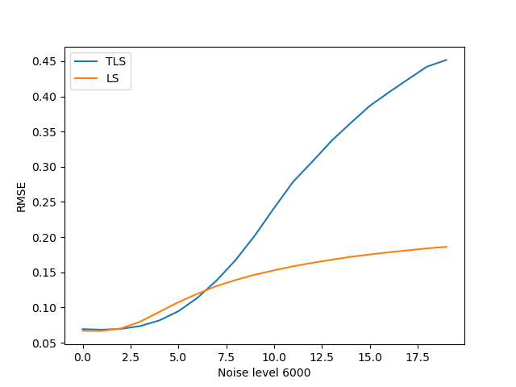
1.在不刻意扩大噪声比例差距的情况下：
TLS_EM和LS_EM优势并未体现;
噪声水平小：TLS优于LS；
噪声水平大：LS优于TLS;
2.刻意扩大噪声比例差距：
TLS效果明显劣于LS;
LS_EM无论噪声水平大小优势都优于LS；
TLS_EM仅在噪声水平大的时候优势明显；
噪声水平在0.01-5

Slide 2
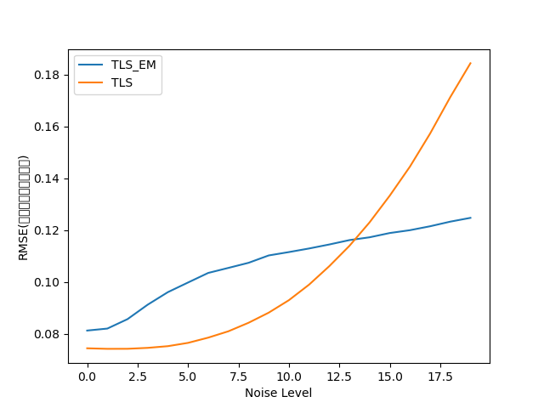
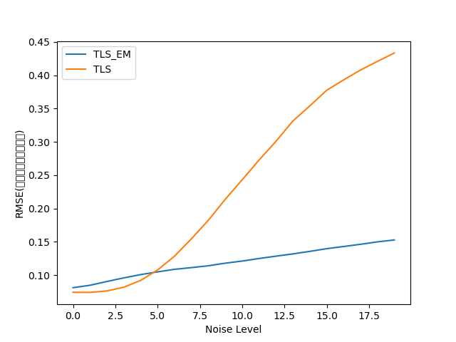
TLS，噪声水平在0.01-2
TLS，噪声水平在0.01-5

Slide 3
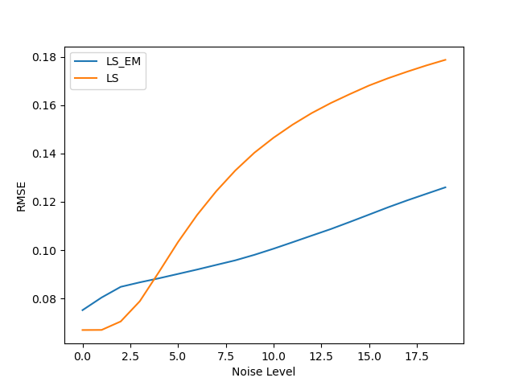
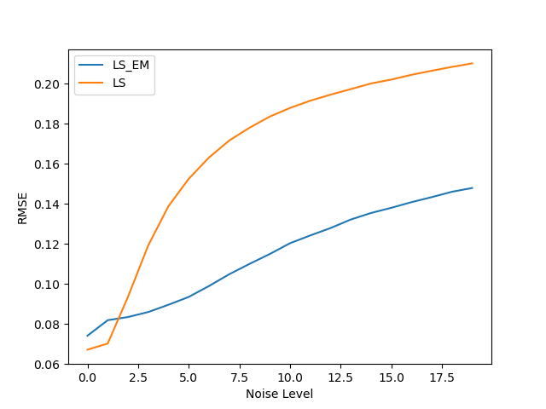
LS，噪声水平在0.01-2
LS，噪声水平在0.01-5

Slide 4
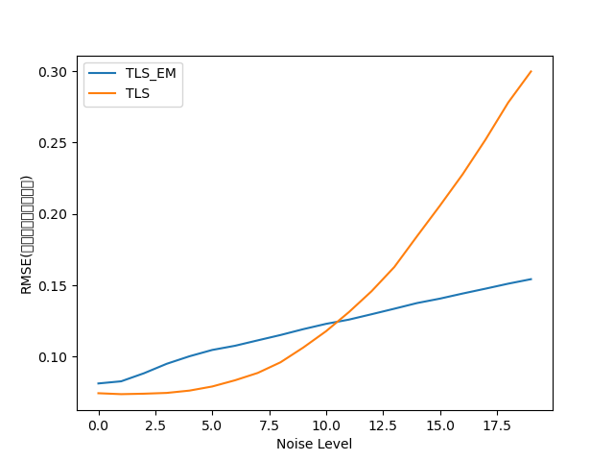
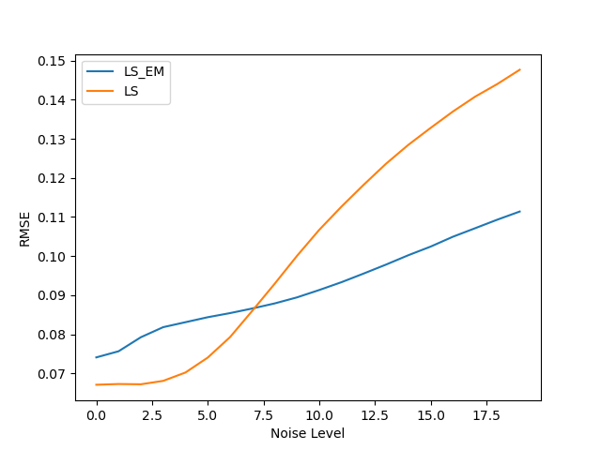
噪声水平在0.01-2.5

